Slide 1
NESTED LOOP (PERULANGAN BERSARANG)
By. Zarnelly, S.Kom, M.Sc

Slide 2
Apa itu Nested Loop?
perulangan bersarang adalah apabila pada blok statement perulangan terdapat perulangan lagi. jadi perulangannya bisa 2 atau lebih.

Slide 3
Aturan penulisan/Syntax
For i=1 to 3 do
{
For j=1 to 3 do
{
Statement;
}
}
1,1 1,2 1,3
2,1 2,2 2,3
3,1 3,2 3,3

Slide 4
Aturan penulisan
Contoh FOR
For (i=1:i<=5:i++)
{
Statement-1;
For (j=1:j<=5:j++)
{
Statement-2;
}
}
Contoh While
While (i<=5)
{
Statement-1;
While (j<=5)
{
Statement-2;
j++;
}
i++;
}

Slide 5
Contoh Program-1
//Nama program: Nestedloop.java
public class perulanganbersarang
{
public static void main(String[] args)
{
int bilangan1; int bilangan2;
for (bilangan1=1; bilangan1<=3; bilangan1++)
{
for (bilangan2=1; bilangan2<=2; bilangan2++)
{
System.out.println("[" + bilangan1 + "]" + "[" + bilangan2 + "]"); } } } }

Slide 6
Output
package WILDAN_TECHNO_ART; import java.util.Scanner; public class latihan_java { public static void main(String[] args){ //Membuat Instance Scanner Scanner input = new Scanner(System.in); System.out.print("Masukan Jumlah Baris: "); int j_baris = input.nextInt(); //Menentukan Jumlah Baris //Menghitung Jumlah Baris (Outer for) for(int baris=1; baris<=j_baris; baris++){ //Mencetak Simbol * (Inner for) for(int s=1; s<=baris; s++){ System.out.print("* "); } //Membuat Baris Baru System.out.println(); } } }
[1][1]
[1][2]
[2][1]
[2][2]
[3][1]
[3][2]

Slide 7
Contoh Program-2
package WILDAN_TECHNO_ART;
import java.util.Scanner;
public class latihan_java
{
public static void main(String[] args)
{
//Membuat Instance Scanner Scanner
input = new Scanner(System.in);
System.out.print("Masukan Jumlah Baris: ");
int j_baris = input.nextInt();
//Menentukan Jumlah Baris
//Menghitung Jumlah Baris (Outer for)
for(int baris=1; baris<=j_baris; baris++)
{
//Mencetak Simbol * (Inner for)
for(int s=1; s<=baris; s++)
{
System.out.print("* "); } //Membuat Baris Baru System.out.println();
} } }

Slide 8
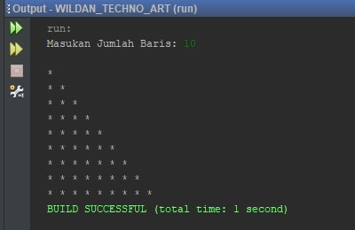
OUTPUT

Slide 9
*
**
***
****
*****
******
*******

Slide 10
TUGAS-1
KERJAKAN SEKARANG
BUAT PROGRAM DGN OUTPUT SBB, GUNAKAN NESTED LOOP
A
AB
ABC
ABCD
ABCDE

Slide 11
TUGAS-2
KERJAKAN SEKARANG
BUAT PROGRAM DGN OUTPUT SBB, GUNAKAN NESTED LOOP
1,1 1,2 1,3
2,1 2,2 2,3
3,1 3,2 3,3

